Slide 1
Nástroj pro podporu výuky základů práce s pamětí
Ondřej Hruboš
vedoucí: Ing. Smrčka Aleš, Ph.D.

Slide 2
Úvod
Nástroj pro výuku práce s pamětí v jazyce C.
Spouštění menších kusů kódu a sledování jejich vlivu na paměť.
Existující nástroje nejsou pro začátečníky dostačující (Python Tutor, GDB, …).
Vybrané technologie:
  JavaScript, Bootstrap, Ace editor, maxGraph, Jison.
Cíl: Přehledné a interaktivní webové prostředí pro pochopení základních paměťových operací.

Slide 3
Současný stav
Hotové části:
  návrh aplikace,
  webové uživatelské rozhraní,
  lexikální a syntaktická analýza + tvorba abstraktního syntaktického stromu,
  jednotkové testy pro lexikální a syntaktickou analýzu,
  částečné zprovoznění sémantické analýzy a interpretace kódu,
  část demostračních příkladů.

Slide 4
Závěr
Další kroky:
  dokončení implementace sémantického analyzátoru a interpretu,
  implementace simulace paměťového prostoru,
  implementace vizualizace paměti,
  vytvoření sady demostračních příkladů a testování aplikace.

Slide 5
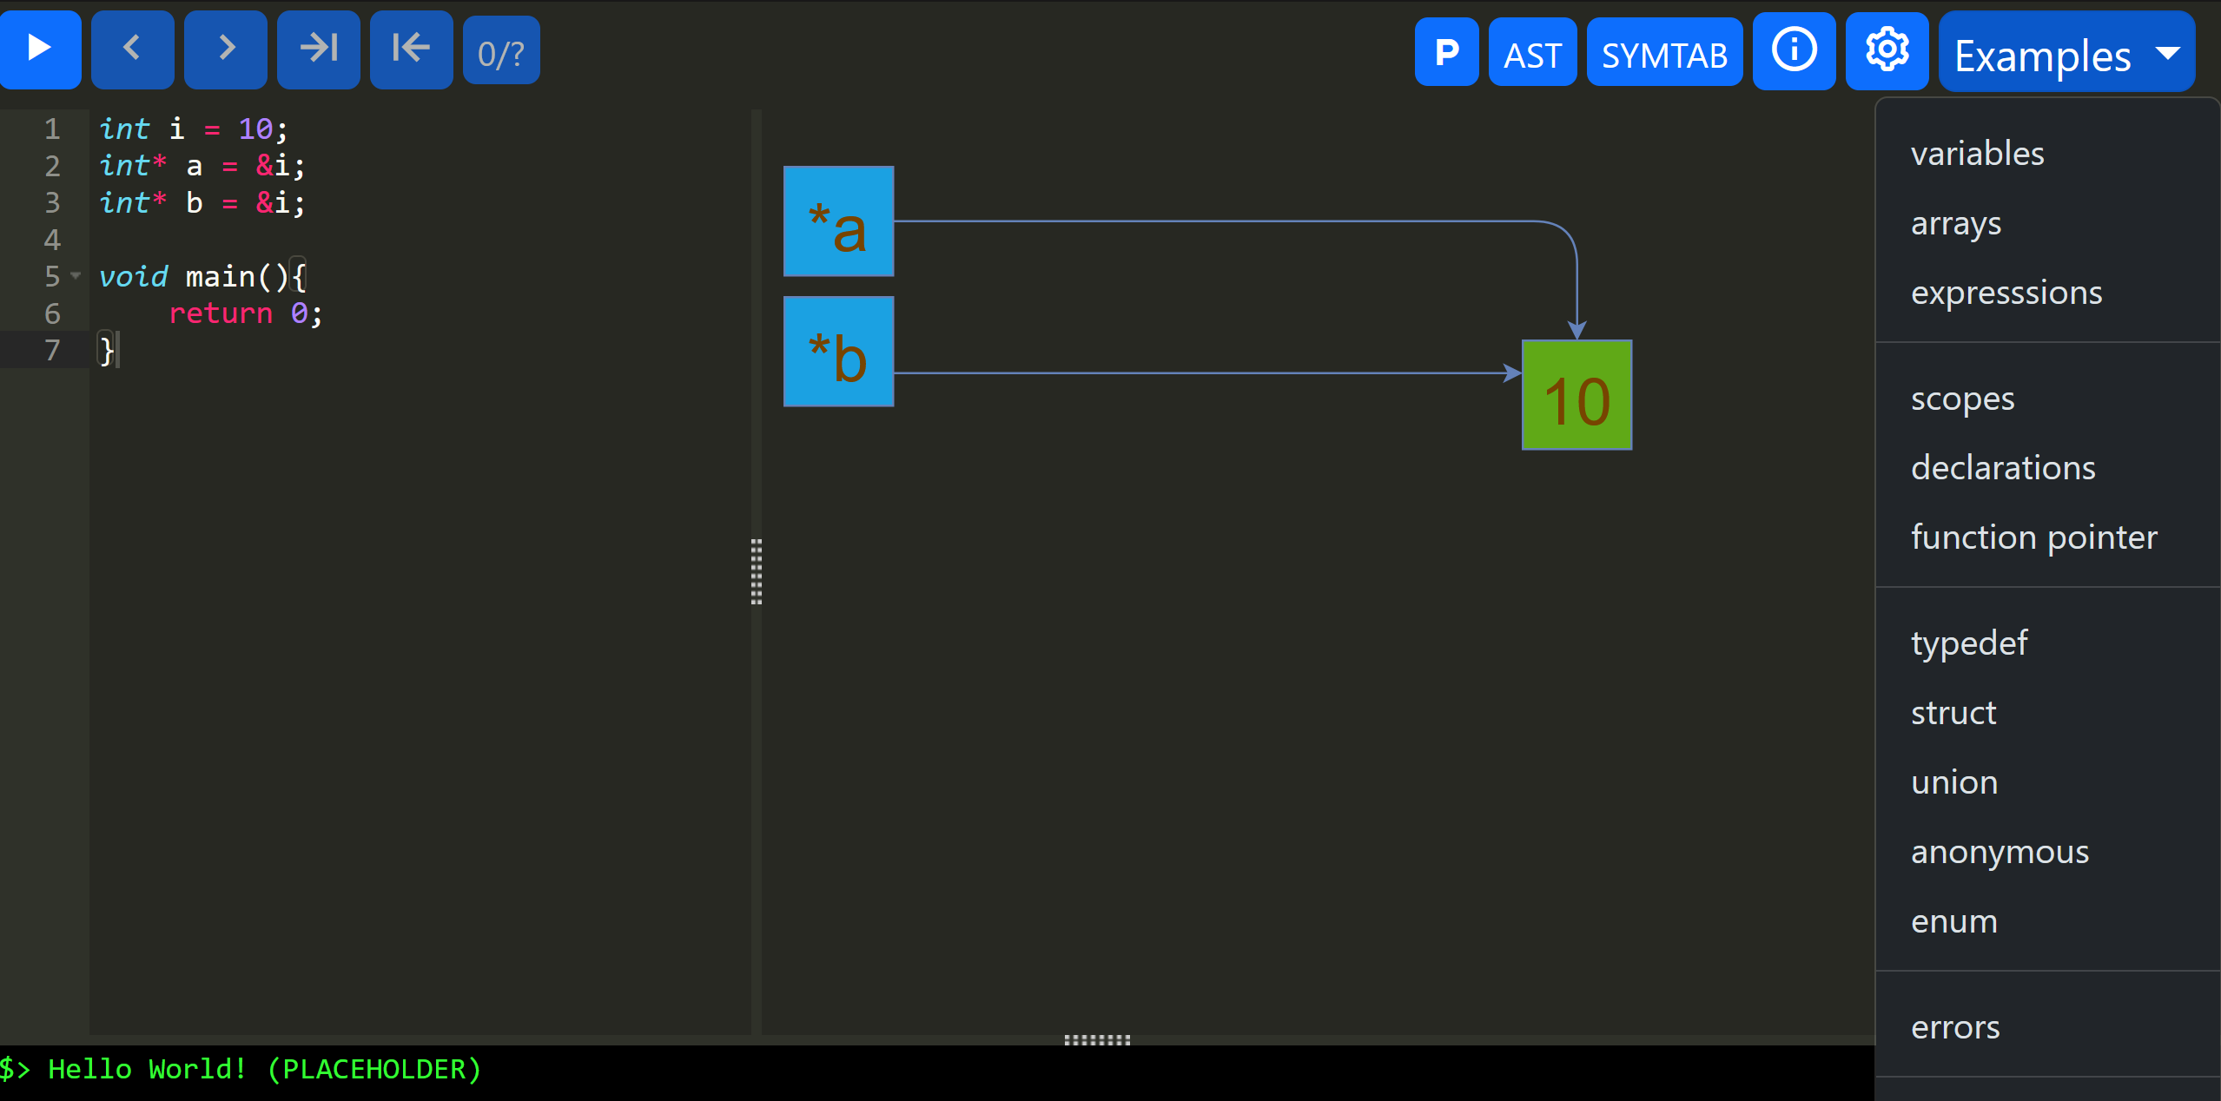




Děkuji za pozornost!

